Slide 1

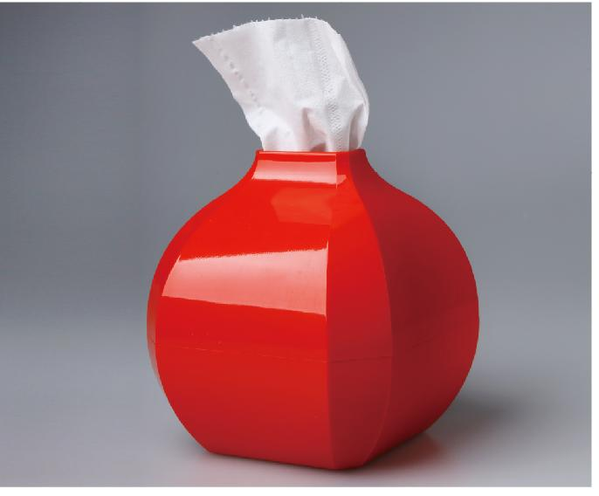


订购品，尚有部分库存。
出完库存不再备货，再订货需起订量。
市场参考价： 188.00
批发价：65.00
简约圆形流线纸巾盒
TA510801105ZZ
包装明细：24 pcs/箱
材质：密胺
给您的生活
增添创意

